Slide 1
视频APP开发
2017211195-杨华林 2017211259-田静悦

Slide 2
目录
分工情况
亮点展示
最难问题

Slide 3
分工情况

Slide 4
分工情况
田静悦负责注册页面和注册功能、JSON数据解析、等待页面设计以及ppt制作
杨华林负责viewPager2界面实现，播放器功能实现，点赞动画，ppt制作。

Slide 5
亮点展示

Slide 6
亮点展示
注册功能
等待界面
滑动切换视频
双击点赞

Slide 7
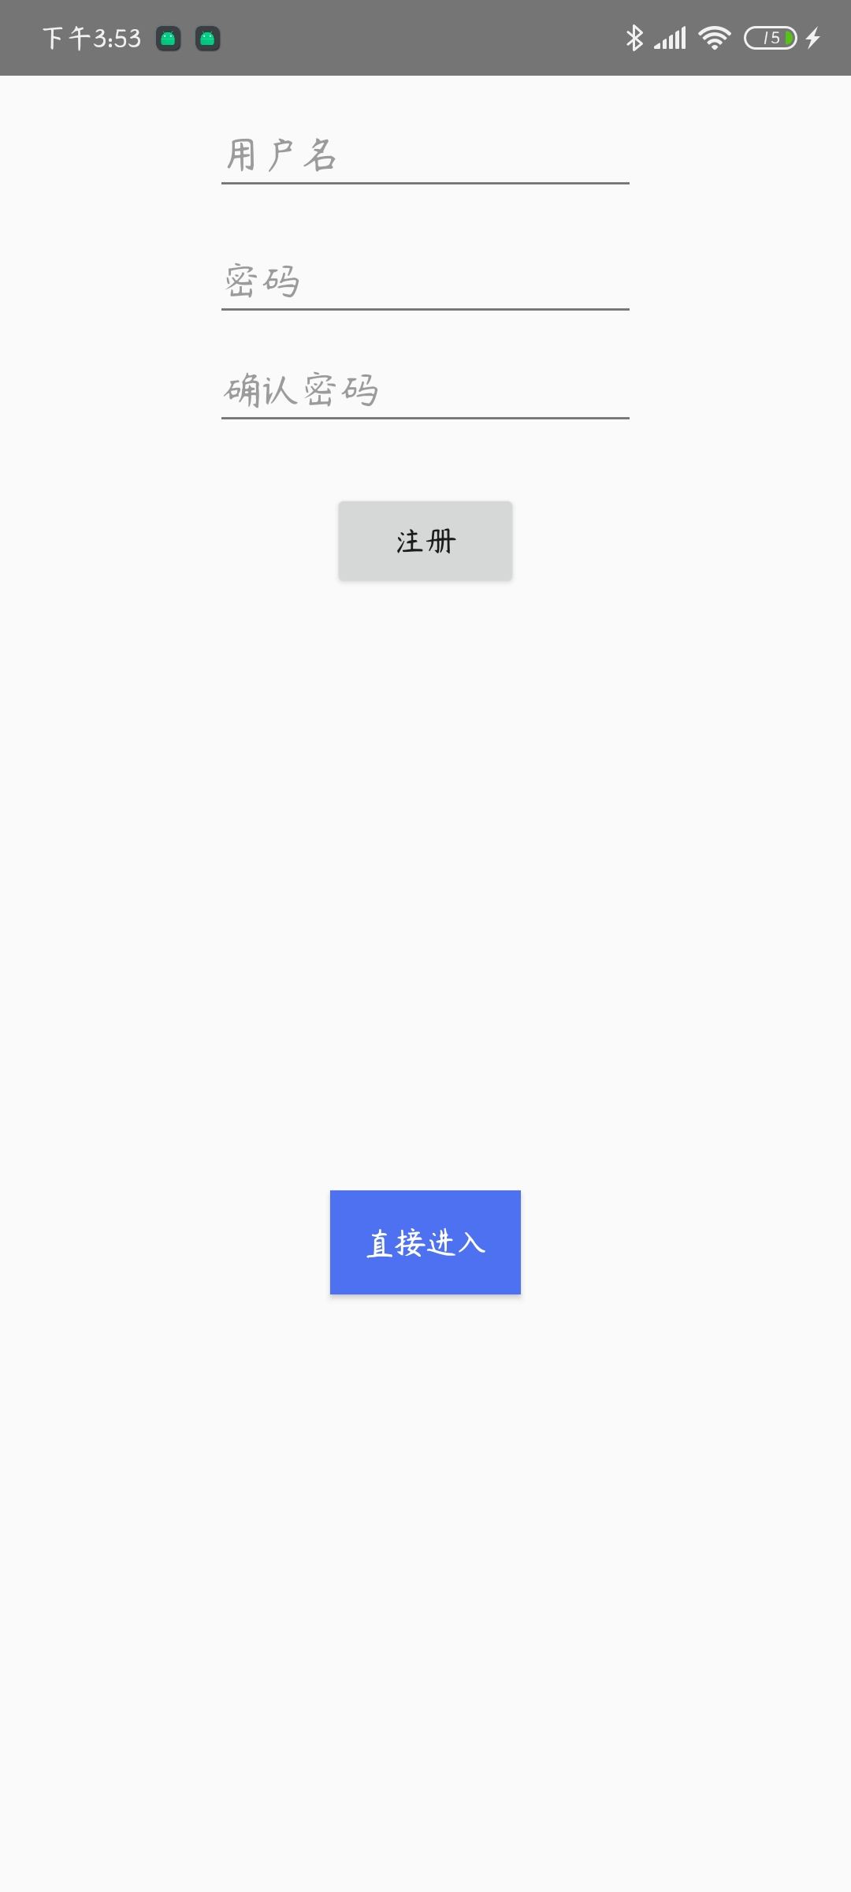
注册功能
用户打开APP首先进行注册。我们会对用户输入进行一定程度的正确性校验，如是否为空或者两次输入的密码是否满足一致性。然后向注册网址进行网络请求，用户名已存在则注册失败，用户名不存在则注册成功。注册成功则进入等待界面。注册失败则保持原界面。
用户也可直接选中“直接进入”，则会直接跳转等待界面。
Notes:
说一下组合模式

Slide 8
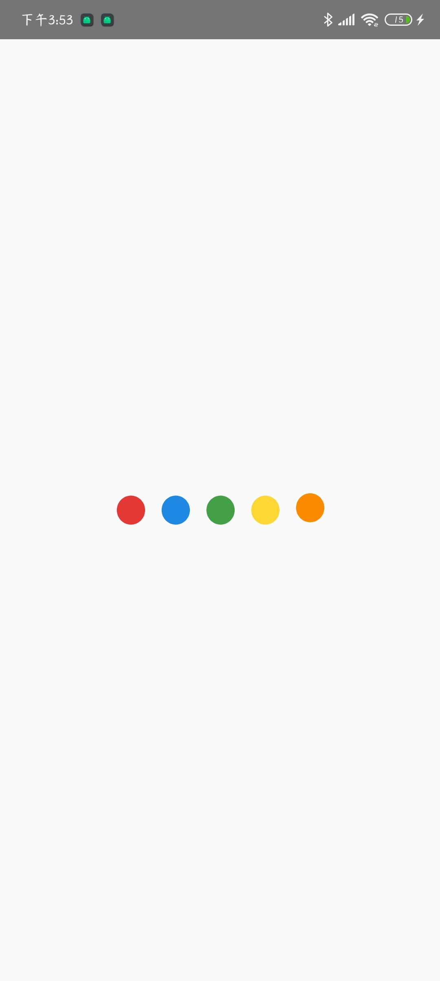
等待界面
在完成注册之后，模拟当前市面APP在进入之前会有一段广告，所以使用Handler的延迟消息机制设置了3s的延迟，缓慢过渡到主页面。在等待页面中使用Lottie动画增强了页面的生动性和趣味性。
Notes:
说一下组合模式

Slide 9
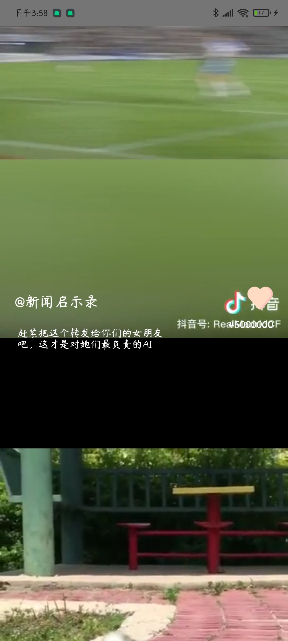
滑动切换视频
采用了ViewPager2组件，上下滑动可以切换视频。在一个ViewPager2 的布局，采用了FrameLayout，使得视频的相关信息可以显示在视频上部。右图为第一个视频划出，第二个视频划入时的截图。
Notes:
说一下组合模式

Slide 10
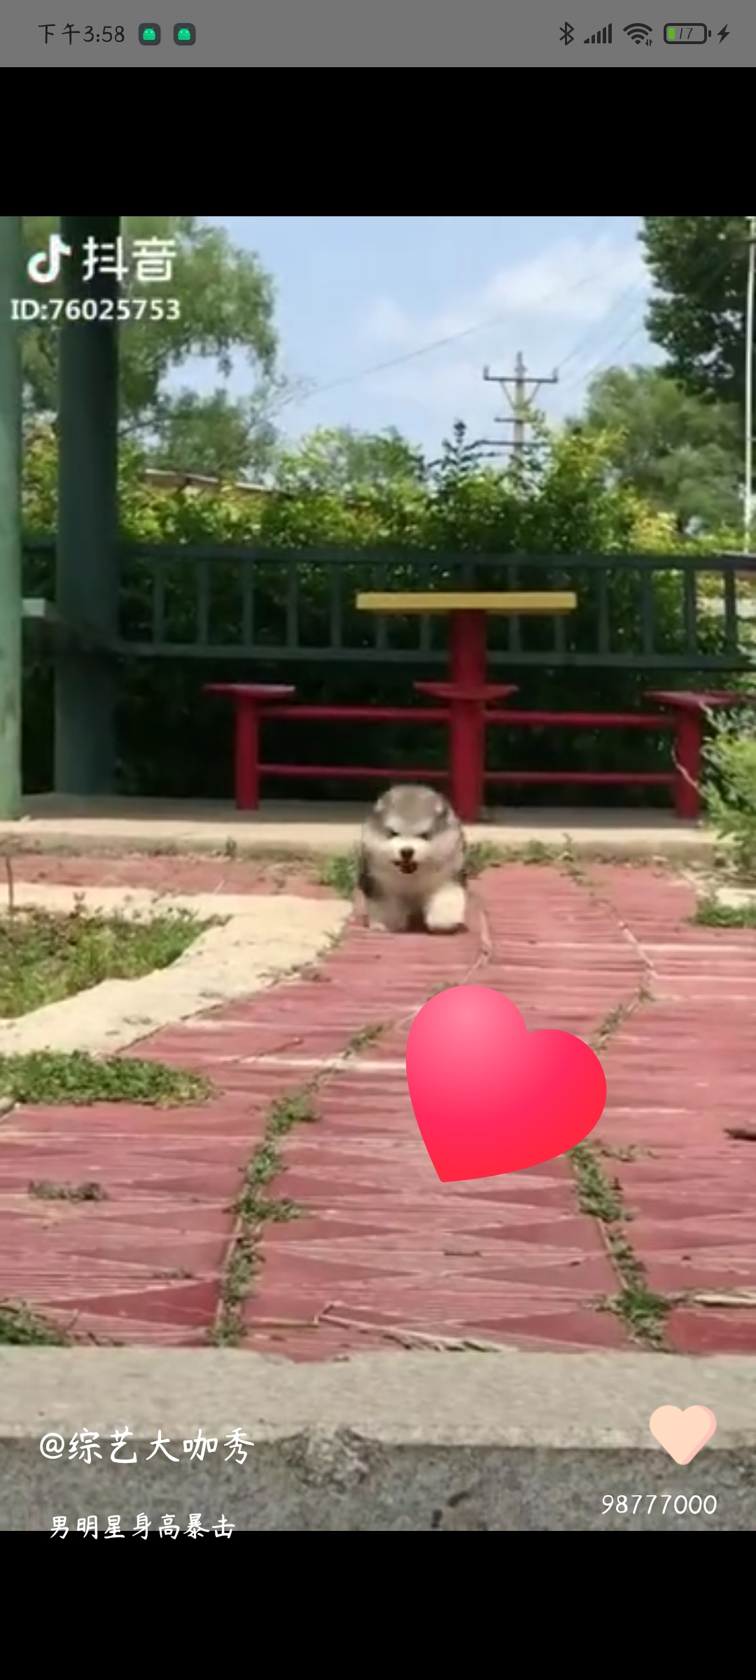
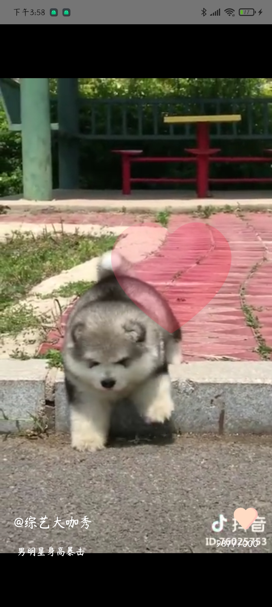
点赞动画
在用户双击屏幕后，会在用户双击位置跳出一个小红心，同时慢慢变大消失，用了Animation动画实现这个效果。右图两个截图抓取了整个动画的两个时刻。
Notes:
说一下组合模式

Slide 11
难点问题

Slide 12
JSON请求
通过老师的讲解了解了基本的JSON数据请求方法。在注册过程中因为和老师讲解的类型类似，所以没有出现问题。但是在获取数据的过程中发现此次给出的是一个JSON对象数组，与以往不同。我尝试了多种类设计格式，但是总是会报错，因为和接收到的类型不符，一时不知道该如何下手，网上找到的资料与这次的情况匹配度也不高。在请教同学后了解到可以使用Bean存储单个数据，利用List<>作为返回值类型即可正确请求。通过实验果然成功得到了请求。
Notes:
说一下组合模式

Slide 13
双击检测和动画效果实现
虽然双击检测，安卓提供了成熟的GestureDetector来实现，但是网上的Demo都存在问题，不知道是不是因为版本的问题，最终调试了好久才搞定。因为在实现相关接口的时候，在`ondown`事件需要返回True。
因为参照的抖音实现点赞动画。抖音的点赞动画很漂亮，也很复杂，点赞动画还不唯一，一开始不知道怎么实现。后来经过仔细观察，模仿着弄了一个先快速变小又慢慢变大消失的动画。同时还出现了没有在UI线程对控件操作出现了一下问题，通过控件的POST方法解决了问题。
Notes:
说一下组合模式

